Slide 1
Weekly Report
2017741025 장재우
2017741052 최석원
2016741012 문석준
2017741021 김태겸
Apr, 11 2022

Slide 2
Index
1
HW
2
SW
3
진행 일정

Slide 3
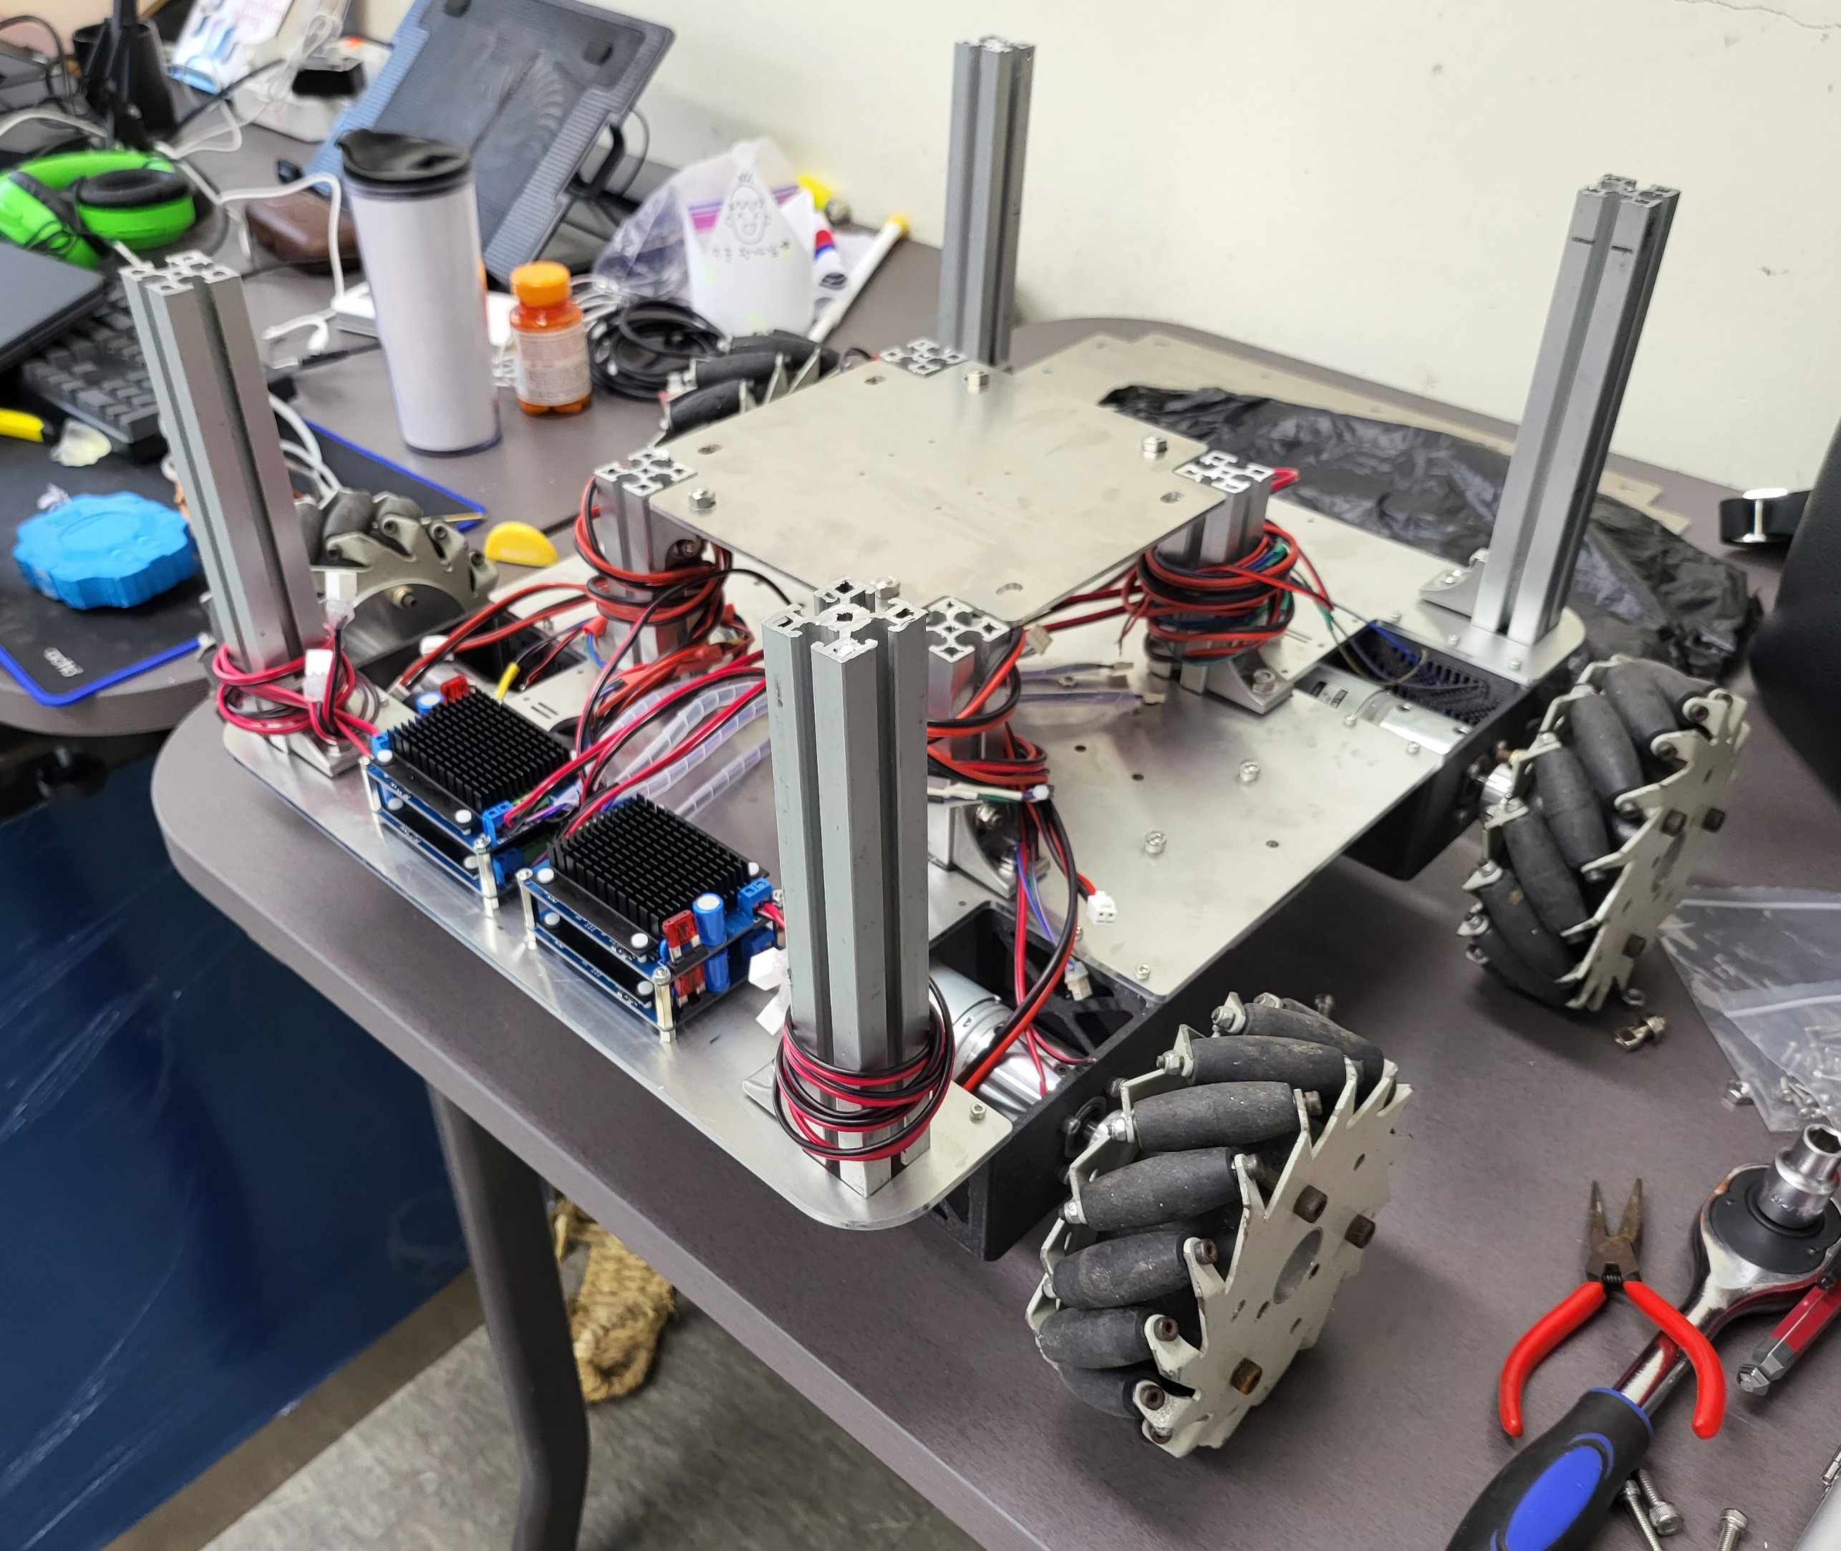
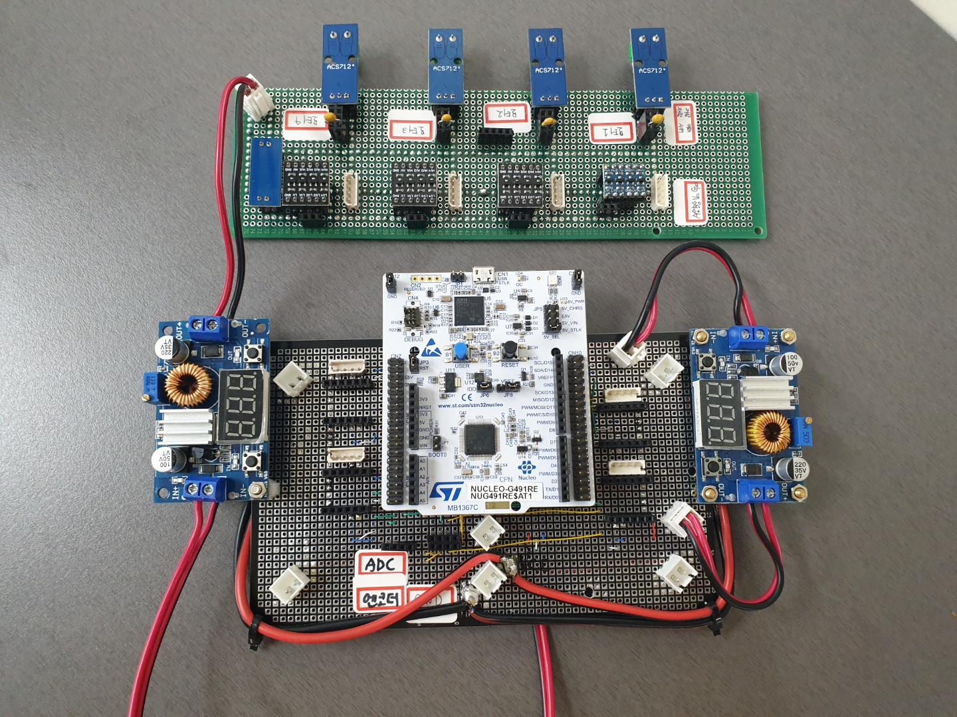
HW
Robot platform
Embedded 보드 회로 설계
모터 드라이버, 엔코더 및 전류 센서 모듈 설계

Slide 4
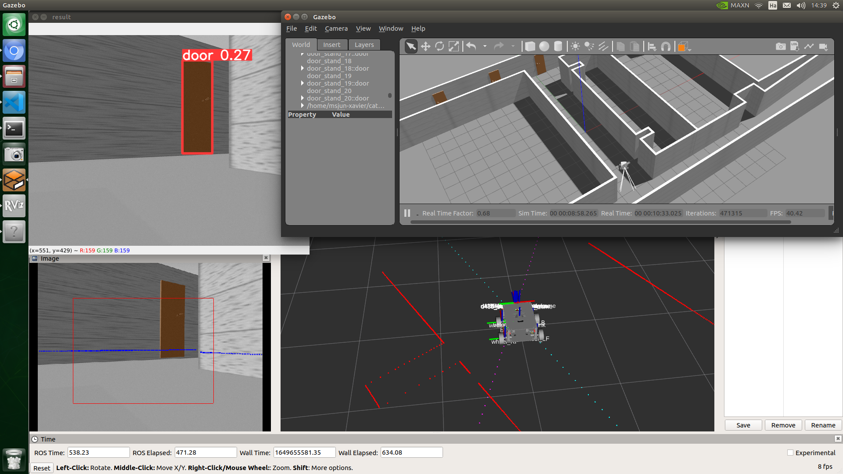
SW
Gazebo Simulation
누리관 .world 제작
YOLOv5 & TensorRT 적용 -> 문 검출
카메라, LiDAR 퓨전을 통한 bounding box 위치 검출

Slide 5
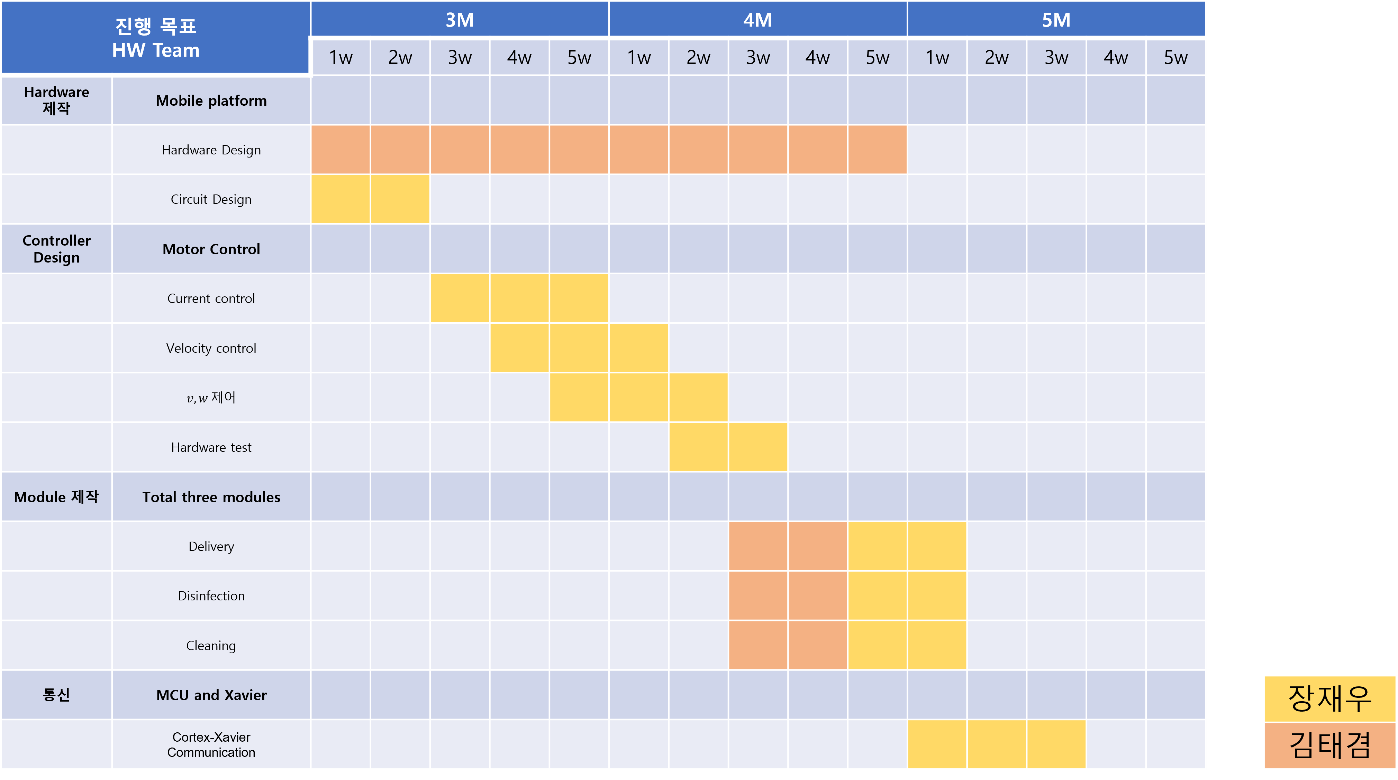
Schedule - HW

Slide 6
Schedule - SW

Slide 7
Q&A
Thank you

